Slide 1
Projet 6
Parcours Développeur d’Application iOS
Analyser les besoins de votre client pour son groupe de pizzerias
Par Poudja CANESSANE

Slide 2
SOMMAIRE
Présentation du contexte
Présentation du projet
Outils
Personas
Acteurs
Diagramme de package
Diagrammes de cas d’utilisation
User stories
Scénarios UML
Diagrammes d’activité
Solution technique

Slide 3
PRÉSENTATION DU CONTEXTE
Développeuse d’application junior chez IT Consulting & Development
Lola a besoin d’un système de gestion de ses pizzerias
Chargée d’analyser sa demande et d’écrire les spécifications fonctionnelles

Slide 4
PRÉSENTATION DU PROJET
Analyser un besoin client
Définir les acteurs
Identifier toutes les fonctionnalités depuis le recueil des besoins
Modéliser le processus de commande
Tout retranscrire dans le document de spécifications fonctionnelles
Lister les fonctionnalités demandées par un client
Lister exhaustivement les fonctionnalités selon une méthodologie (UML, Agile)
Rédiger les spécifications détaillées d'un projet
Décrire les fonctionnalités étape par étape (textuellement/schéma/diagrammes) selon une méthodologie
Sélectionner une solution technique adaptée
Proposer une solution argumentée basée sur des sources fiables

Slide 5





OUTILS

Slide 6
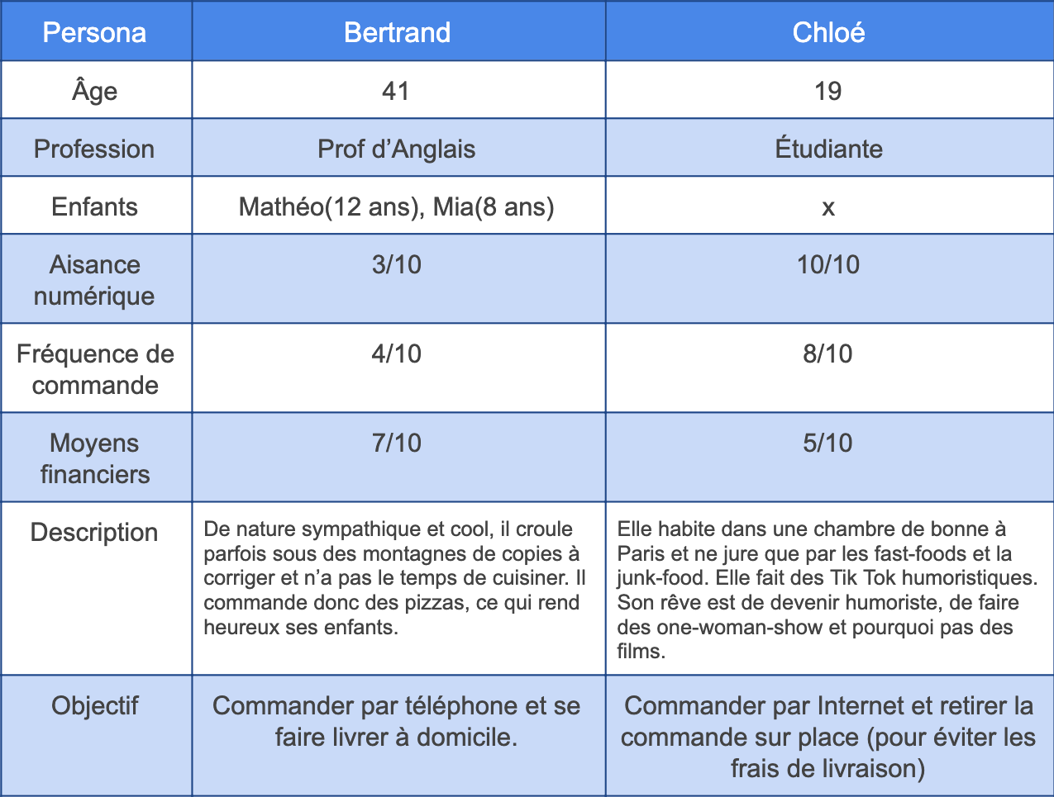
PERSONAS

Slide 7

ACTEURS

Slide 8
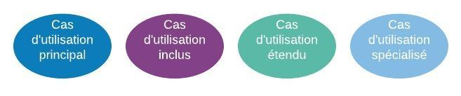
LÉGENDE

Slide 9
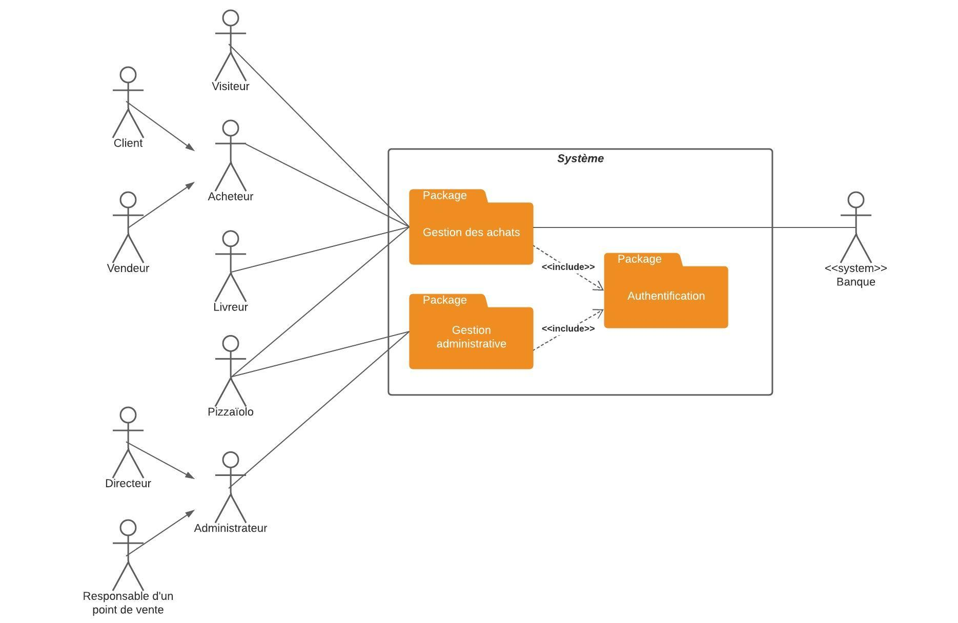
DIAGRAMME DE PACKAGE

Slide 10
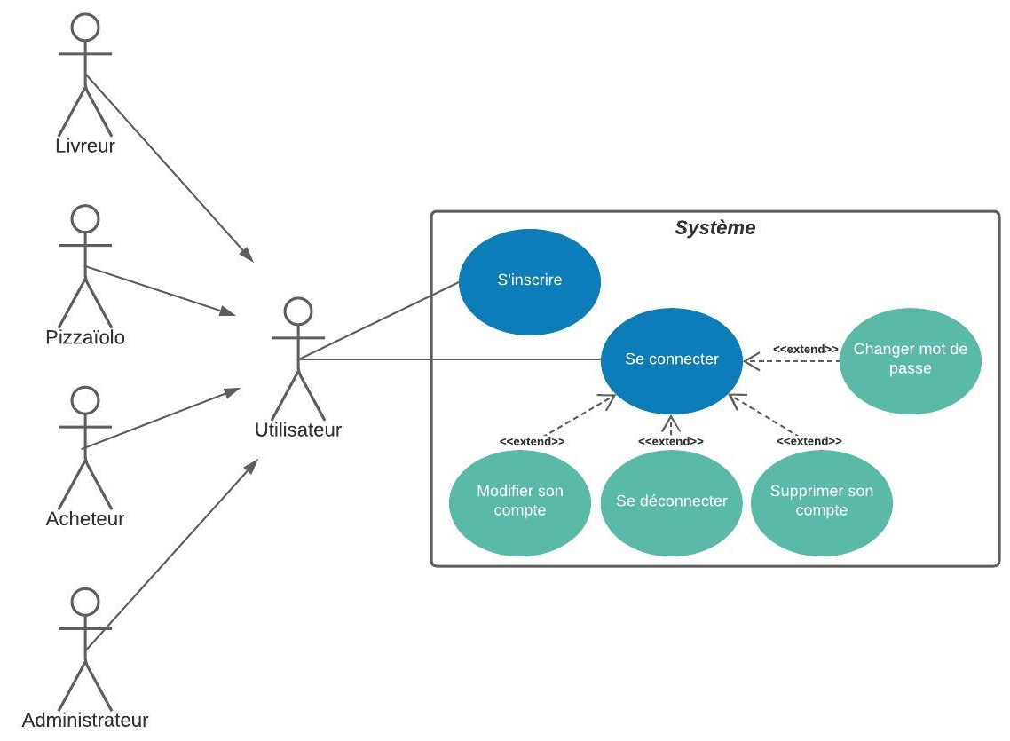
DIAGRAMMES DE CAS D’UTILISATION
package “Authentification”

Slide 11
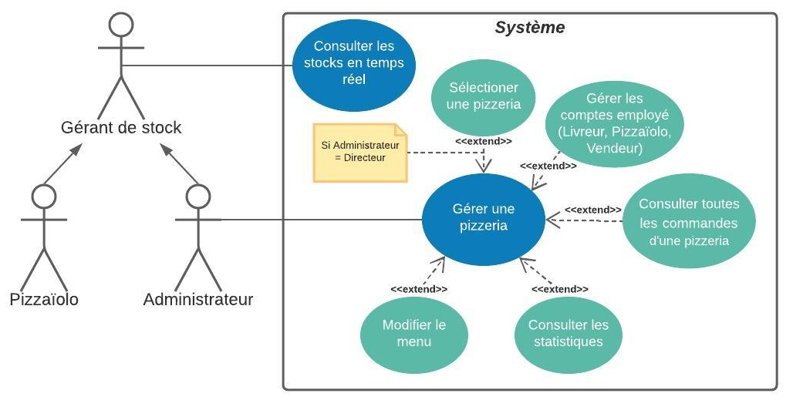
DIAGRAMMES DE CAS D’UTILISATION
package “Gestion administrative”

Slide 12

DIAGRAMMES DE CAS D’UTILISATION
package “Gestion administrative”

Slide 13
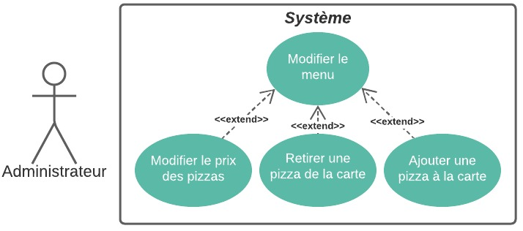
DIAGRAMMES DE CAS D’UTILISATION
package “Gestion administrative”

Slide 14

DIAGRAMMES DE CAS D’UTILISATION
package “Gestion administrative”

Slide 15
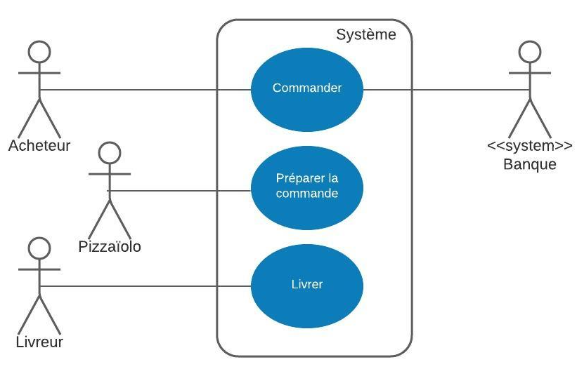
DIAGRAMMES DE CAS D’UTILISATION
package “Gestion des achats”

Slide 16
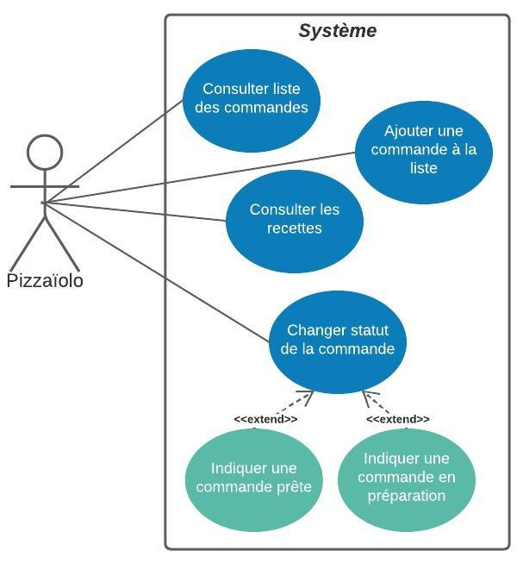
DIAGRAMMES DE CAS D’UTILISATION
package “Gestion des achats”

Slide 17
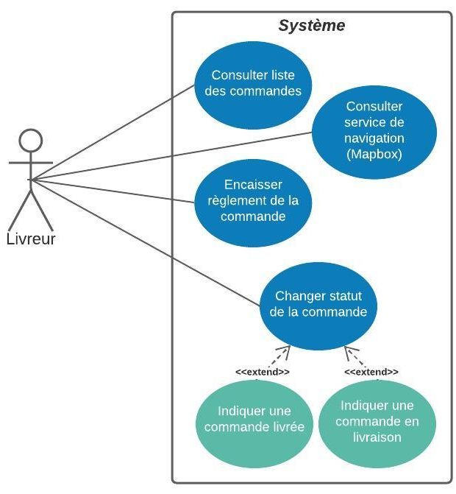
DIAGRAMMES DE CAS D’UTILISATION
package “Gestion des achats”

Slide 18
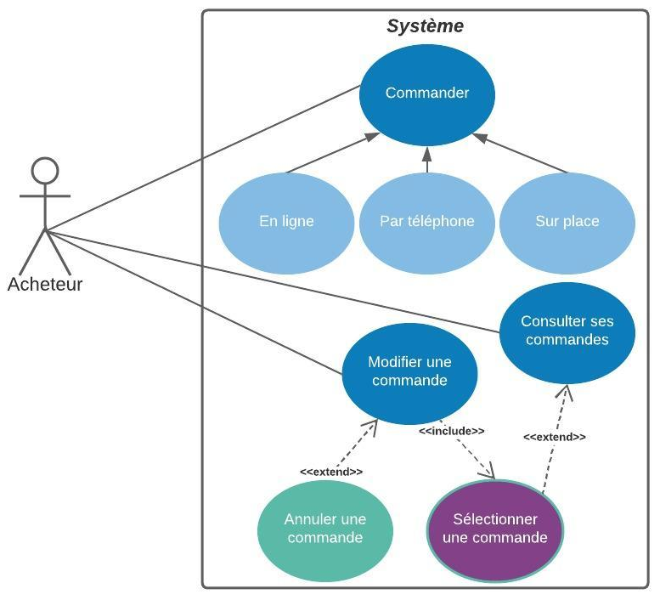
DIAGRAMMES DE CAS D’UTILISATION
package “Gestion des achats”

Slide 19

DIAGRAMMES DE CAS D’UTILISATION
package “Gestion des achats”

Slide 20

DIAGRAMMES DE CAS D’UTILISATION
package “Gestion des achats”

Slide 21

DIAGRAMMES DE CAS D’UTILISATION
package “Gestion des achats”

Slide 22
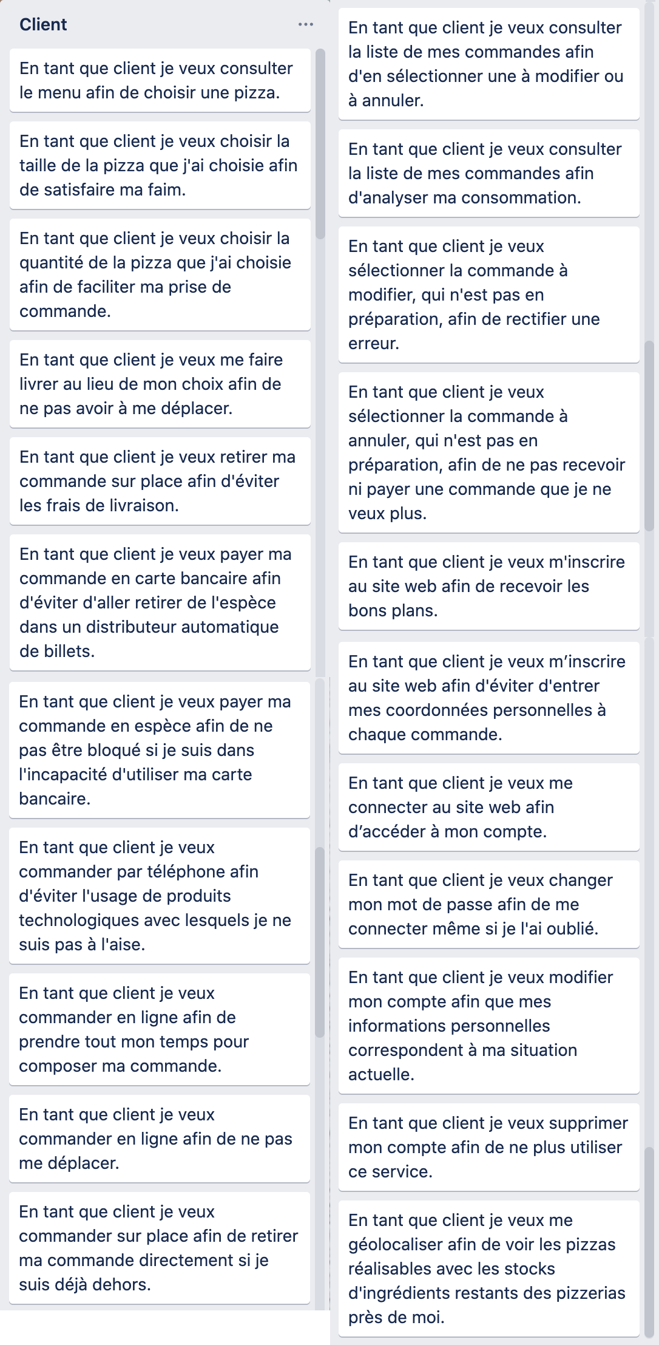
USER STORIES

Slide 23
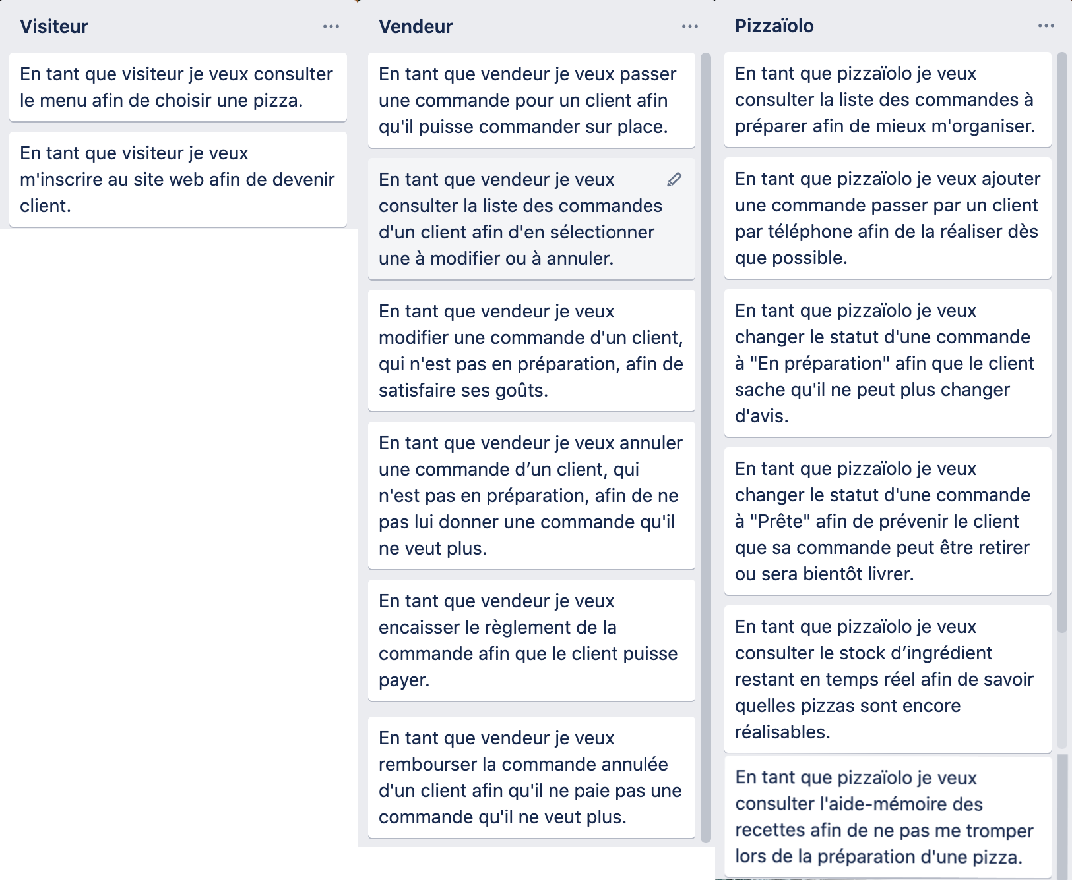
USER STORIES

Slide 24
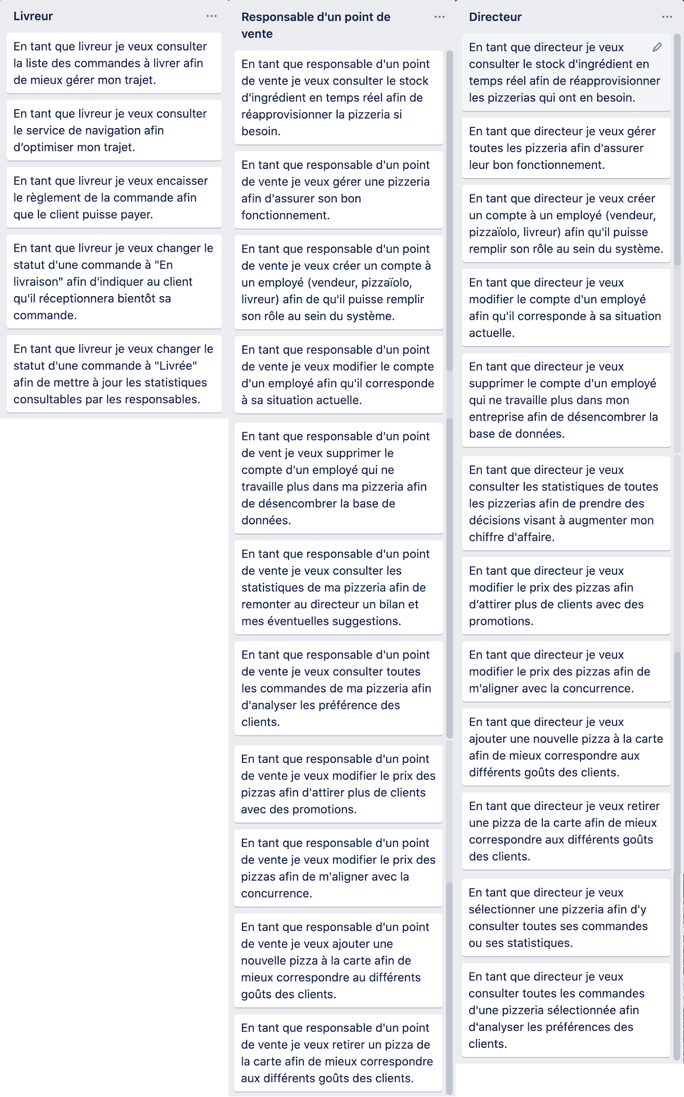
USER STORIES

Slide 25
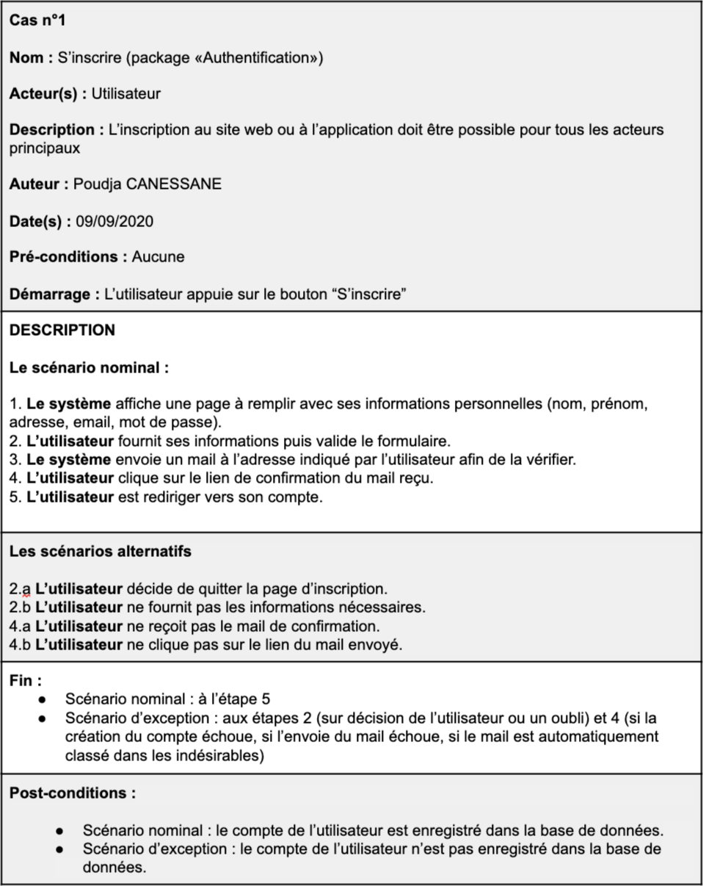
SCÉNARIOS UML

Slide 26
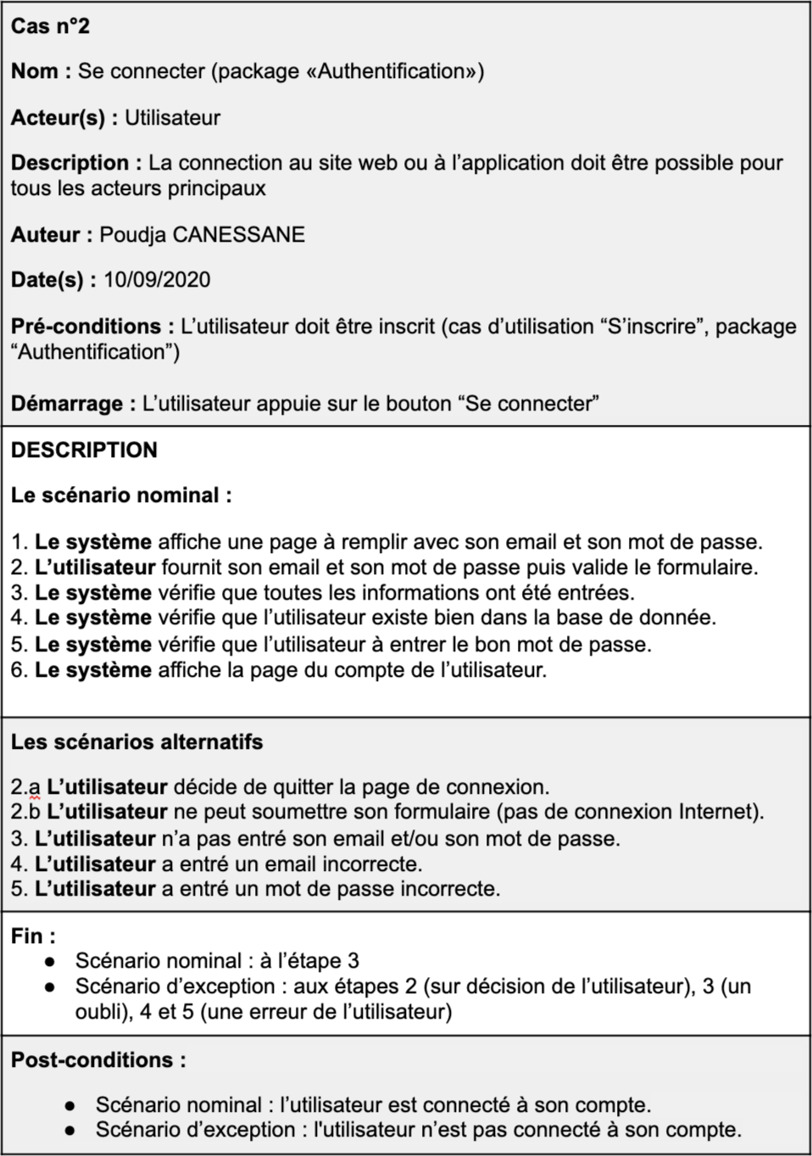
SCÉNARIOS UML

Slide 27
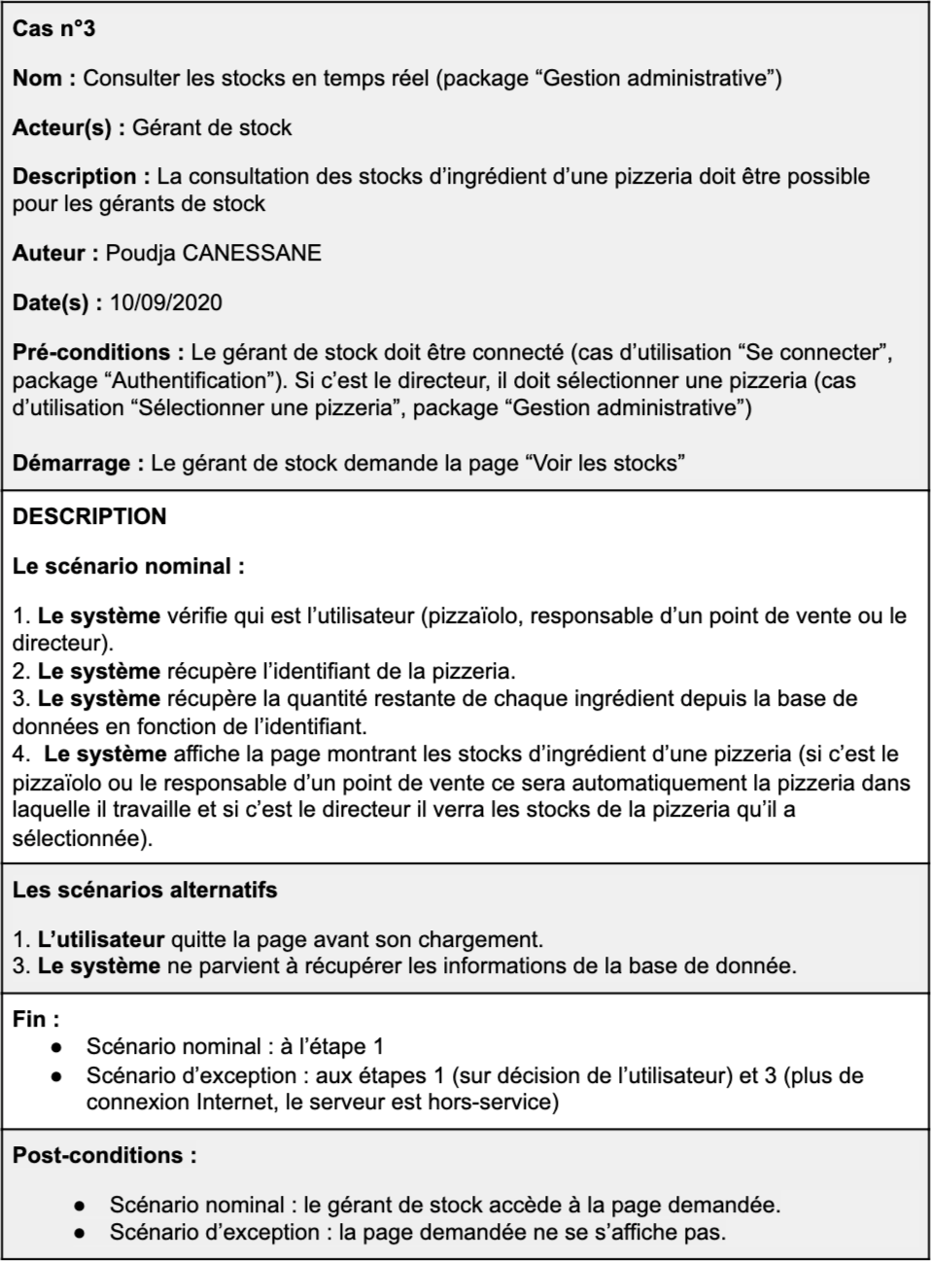
SCÉNARIOS UML

Slide 28
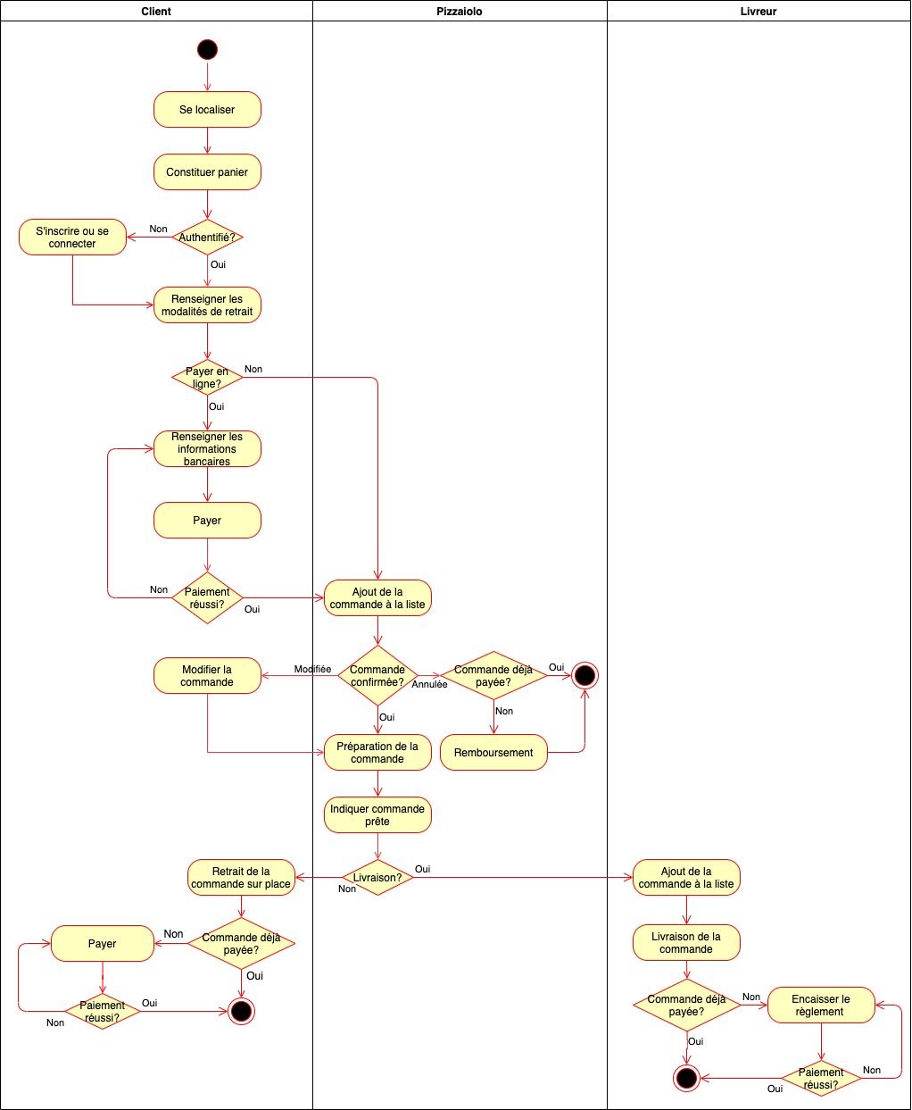
DIAGRAMMES D’ACTIVITÉ

Slide 29
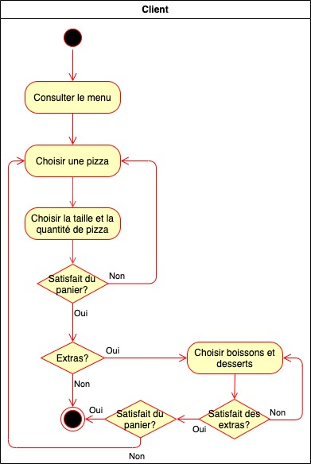
DIAGRAMMES D’ACTIVITÉ

Slide 30
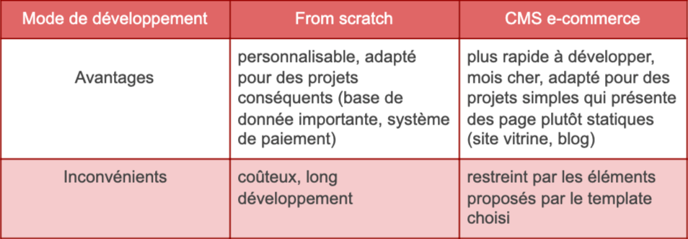
SOLUTION TECHNIQUE
Possibilités

Slide 31
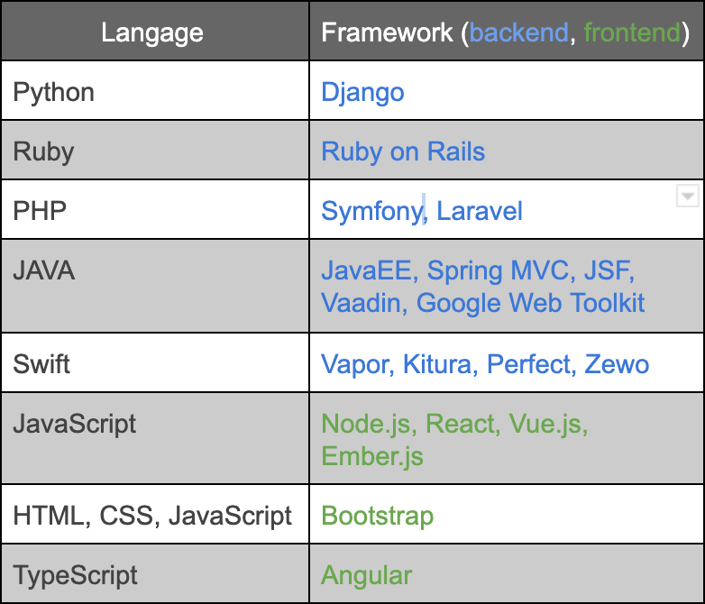
SOLUTION TECHNIQUE
Technologies

Slide 32

SOLUTION TECHNIQUE
Backend

Slide 33

SOLUTION TECHNIQUE
Frontend

Slide 34

SOLUTION TECHNIQUE
Base de données

Slide 35

SOLUTION TECHNIQUE
Service de navigation

Slide 36

SOLUTION TECHNIQUE
Service de paiement

Slide 37
QUESTIONS ?

